Slide 1



Slide 2
Sommaire
01
Le contexte
02
Les matrice PESTEL/SWOT
03
Analyses des tendances actuelles
04
Les futures tendances et perspectives
05
Recommandations stratégiques
06
Prévisions de ventes

Slide 3
’’ Innover, c’est facile. La difficulté, c’est de transformer une innovation en un vrai business.’’ Michael Dell, fondateur de Dell
"Nous faisons tous des choix, mais en réalité, ce sont ces choix qui nous font."
Bioshock

Slide 4
01
Le contexte

Slide 5
ESN Data collabore avec UOI Games, acteur majeur de l'industrie du jeu vidéo. La mission consiste à accompagner UOI Games dans le cadre du lancement de leur premier jeu vidéo Triple A. UOI Games, a sollicité une analyse approfondie des tendances actuelles et émergentes du marché du jeu vidéo ainsi qu’une étude des préférences des consommateurs. L’objectif est d'identifier des opportunités commerciales et de formuler des recommandations stratégiques sur le segment de clientèle à cibler, ainsi qu'une proposition de jeu vidéo à lancer avec son écosystème.
Contexte

Slide 6
02
Les matrices PESTEL/SWOT
Information détaillée dans les fichiers joints

Slide 7
Matrice PESTEL
Politique
Economique
Socioculturel
Technologique
Environmental
Legal
P
E
Soutien fiscal et financier de l’état Français (CIJV, FAJV, CIR, JEI, …). Freins : Les critères d’éligibilité peuvent être difficiles à atteindre.
International : Des accords de libre-échange facilitent les transactions. Freins : Les tensions géopolitique et commerciales peuvent créer des barrières d’accès à certains marchés
France : CA de l’industrie du jeux vidéo s’élève à 6,1 milliards € (+10% par rapport à 2022). Freins : Les nouvelles régulations sur la vente de jeux PEGI 18, l’inflation et la fiscalité.
International : En 2021, l’industrie du jeu vidéo a atteint 300 milliards $ de CA avec 2,7 milliards de joueurs dans le monde. Freins : Les fluctuations monétaires
S
T
France : 2022, 39% des Français jouent régulièrement (en Hausse par rapport à 2019 (32%)). Les femmes représentent 48% des joueurs. L’émergence de l’Esport. Un intérêt croissant pour les jeux rétro.
International : Croissance pour les jeux mobile (50% des revenus de l’industrie). Expansion du cloud gaming. Différences culturelles sur les genres de jeux vidéo.
France : Les dispositif comme le CIR ou le RIAM permettent au studio d’investir dans les technologies de pointe.
International : Début d’intégration des blockchains et NFT. La VR et AR gagnent en popularité.
Freins : l’accès aux technologies avancées reste coûteux
E
L
France : le secteur représente 2% des émissions de CO2 du numérique. Mise en avant d’initiative telle que le slow Play, utilisation de matériels reconditionnés
International : Des géants du secteur participent à l’initiative Playing for the Planet de l’ONU. Freins : L’augmentation important de la consommation d’énergie.
France : Loi sur la protection des mineurs et lutte contre les addictions (2023)
International : secteur de plus en plus restreint légalement afin de protéger en priorité les consommateurs (Loi AB 2426 (USA),
Suivi du temps de jeux (chine)…)
Freins : Les éditeurs doivent investir pour s’y conformer.

Slide 8
Matrice SWOT
Forces
- Équipe compétente et multidisciplinaire (développeurs, scénaristes, marketeurs,…)
- Liberté créative du a notre indépendance
- Agilité et flexibilité du à l’engouement d’un nouveau projet important
Faiblesses
- Manque d’expérience dans le développement d’un jeu triple A
- Risque de dépendance a des partenaires externes pour des compétences particulières
- Risque de dépassement budgétaire
- Manque de notoriété sur les jeux triple A
S
W
Opportunités
- Aides financières et fiscale en France
- Marché porteur avec une forte demande
- Les nouvelles technologies et les nouveaux modèles émergents (VR/VA, GaaS, Cloud Gaming,…)
- Apparition de l’E-Sport
Menaces
- Concurrences Féroces avec des studios majeur (Ubisoft, Activision,…)
- Règlementation et restrictions croissantes
- Coût croissants de développement et du marketing
- Attentes élevées des consommateurs
O
T

Slide 9
03
Analyses des tendances actuelles

Slide 10
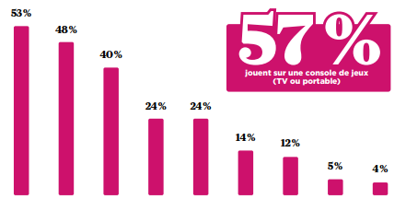



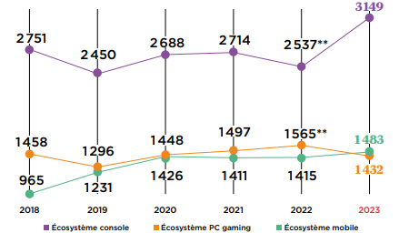
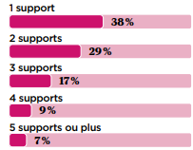
Tendances actuelles
Les supports
Supports utilisés pour jouer aux jeux vidéo
Chiffres d’affaires total (2023)
6,1
Milliards €
+9,9%
Vs 2022
Évolution pour les écosystèmes principaux
+24,1%
-8,5%
+4,8%
Console
PC
Mobile
Console
Console
portable
En millions € - (Part en % du CA total 2023)
Smart TV
connectée
Smartphone
Box reliée
A la TV
Boitier TV
connecté
PC
Tablette
tactile
Smartphone
gaming
Nombre de supports utilisés pour jouer
2,2
En moyenne
(52%)
(24%)
(24%)

Slide 11
Tendances actuelles
Les écosystèmes mobiles et PC
Répartition du CA de l’écosystème mobile en 2023
Répartition du CA de l’écosystème PC en 2023
1432 M€
-8,5% (vs 2022)
1483 M€
+4,8% (vs 2022)
50%
Hardware
(PC)
35%
Software
(dématérialisé+
physique)
15%
Accessoire
Applications payantes
<1%
12 M€
-22% (vs 2022)
Applications gratuites
99%
1463 M€
+6% (vs 2022)
Social + jeu navigateur
<1%
8 M€
-66% (vs 2022)
501 M€
+6% (vs 2022)
Physique
<1%
2 M€
-40% (vs 2022)
Dématérialisé
>99%
499 M€
+6% (vs 2022)

Slide 12
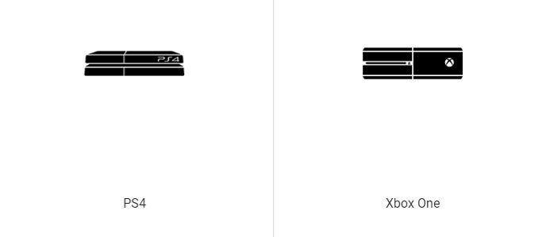

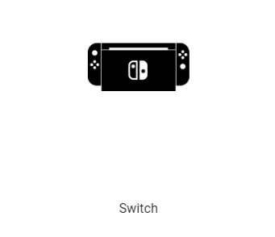
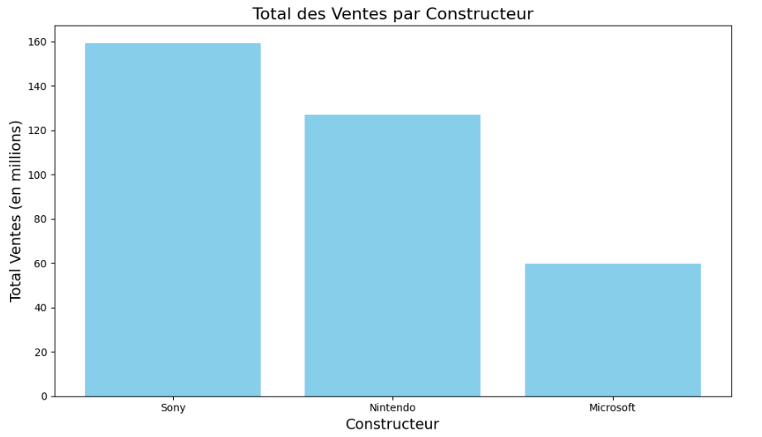
Tendances actuelles
L’ écosystème consoles
Consoles en vente actuellement (Année de sortie)
Répartition du CA de l’écosystème console en 2023
3149 M€
+24,1% (vs 2022)
Playstation 4
(2013)
Playstation 5
(2020)
Xbox One
(2013)
Xbox Séries
(2020)
*non présentes dans les données
Nintendo Switch
(2017)
34%
Hardware
(console)
55%
Software
(dématérialisé+
physique)
11%
Accessoire
Playstation 5
1748 M€
+7% (vs 2022)
Xbox Séries *
≈ 20M de ventes
Physique
35%
614 M€
-1% (vs 2022)
Dématérialisé
65%
1134 M€
+12% (vs 2022)
Playstation 4
Nintendo Switch
Xbox One
Nombres de ventes à fin 2022 (sauf Xbox Séries à juin 2023)

Slide 13

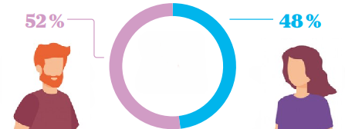
Tendances actuelles
Le profil des joueurs Français
2,7
milliards
de joueurs dans le monde en 2021
39,1
Millions
de joueurs en France
de 10 ans et +
86%
de joueurs adultes
(18 ans et +)
14%
de joueurs enfants
(10-17 ans)
38 ans
Âge moyen
des joueurs réguliers ***
Tous les joueurs
(97%) font l’expérience du jeu solo,
mais 61% jouent également à plusieurs (en ligne ou en local)
50%
des joueurs jouent en ligne
Homme
Femme
La fréquence de jeu des joueurs Français
* Joueurs ayant déclaré jouer au moins un fois dans l’année
** Chiffres 2023 sauf indiqué
* **Joueurs ayant déclaré jouer au moins un fois par semaine

Slide 14
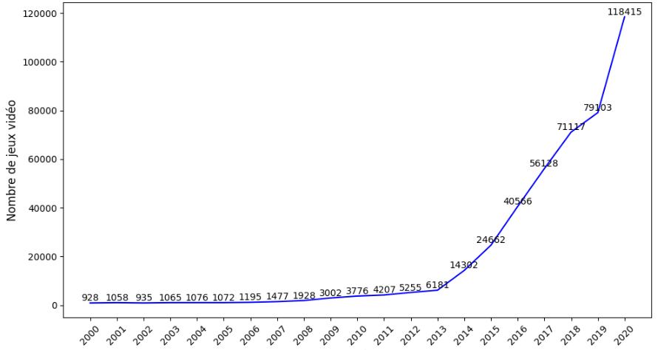
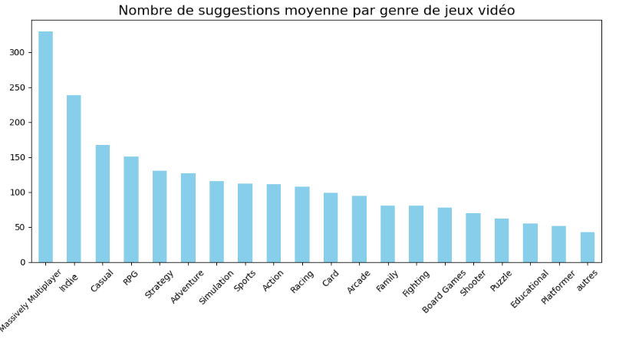
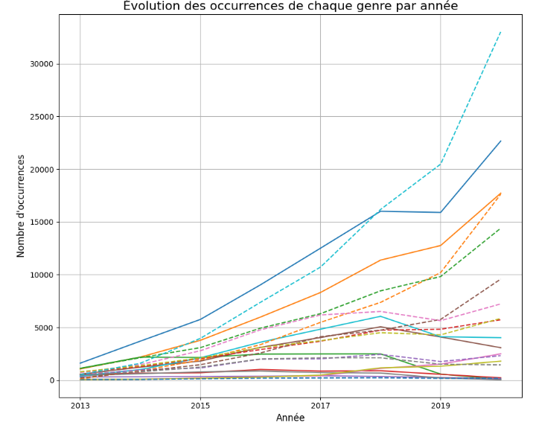
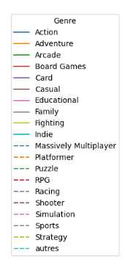
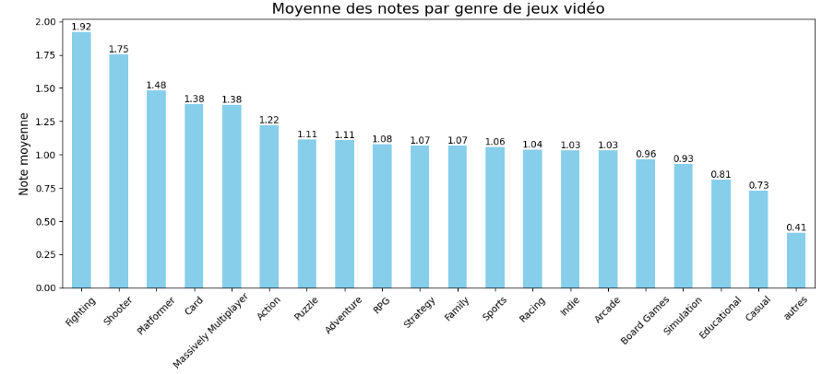
Tendances actuelles
Les jeux vidéo (toutes plateformes - 2013/2020)
L’explosion du nombre de jeux vidéo
Nombre moyen de suggestions par genre
Évolution des genres de jeux vidéo
Classement moyen des genres basé sur les avis des joueurs

Slide 15
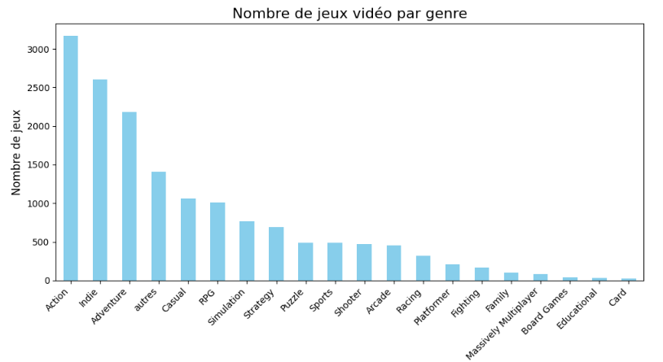
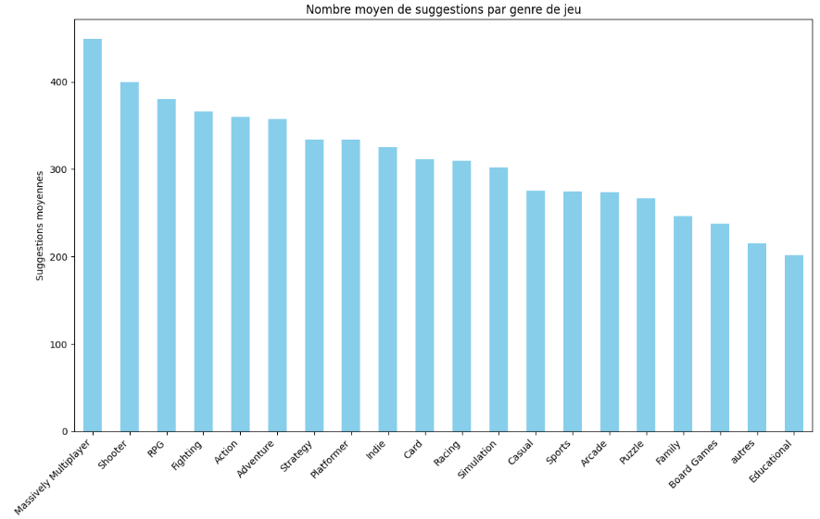
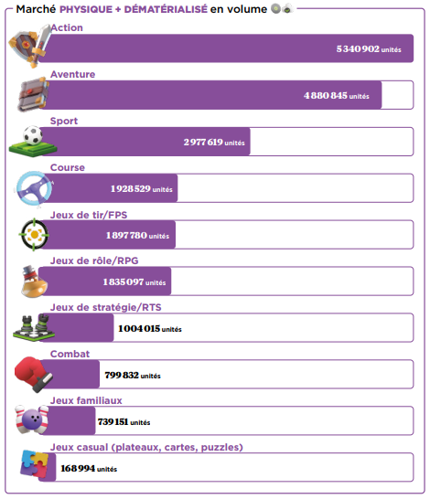
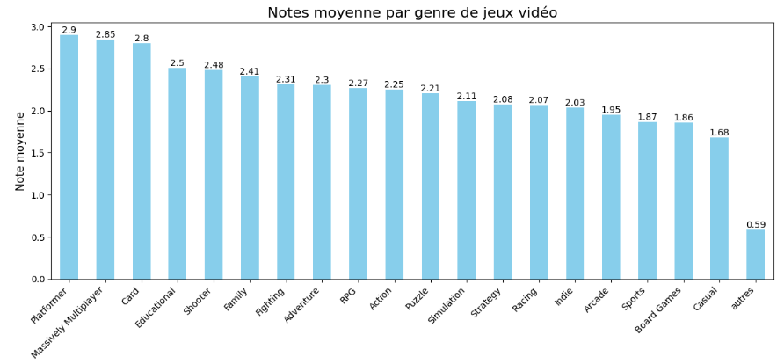
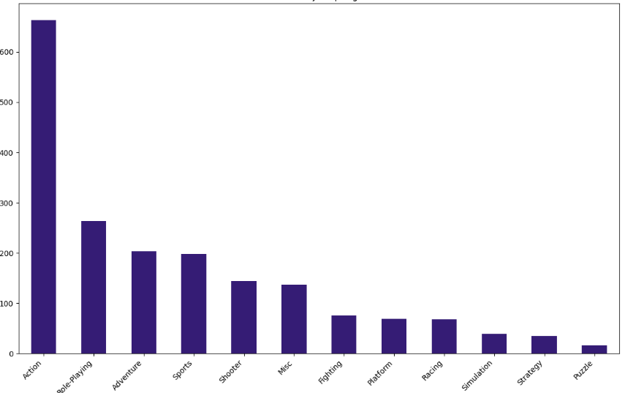
Tendances actuelles
Les jeux vidéo – Consoles actuelles
*
Classement du nombre de jeux sortie
par genres
Nombre moyen de suggestions
par genre
TOP 10
Des genres de jeux achetés en France en 2023
Classement moyen des genres basé sur les avis des joueurs
Classement des genres les plus vendus (>100K ventes, 2013-2016)
* Chiffres entre 2013 et 2020 sauf indiqué

Slide 16
04
Les futures tendances et perspectives

Slide 17




Tendances futures
Légal
Blockchain et des NFT : La réglementation étant encore floue elle sera amenée à évoluer.
L’addiction : Déjà au centre des préoccupations, devraient être abordés plus activement. Notamment dû au microtransactions et "loot boxes"
Taille et Croissance du Marché
Valeur en 2023 : 227,60 milliards USD
Prévision pour 2033 : Le marché devrait atteindre 490,81 milliards USD
TCAC (2024-2033) : Croissance annuelle de 7,99 %
Asie-Pacifique : Cette région représente la plus grande part de marché avec 42,81 % en 2023, principalement portée par les grandes populations de joueurs en Inde et en Chine et par le développement rapide des technologies mobiles abordables
Amérique du Nord et Europe : Ces régions restent également cruciales pour le marché, avec une forte demande pour les jeux de console et de PC
Le développement de l’E-sport est à prendre en compte dans la croissance du marché
Les avancées technologiques
la réalité augmentée (RA)
la réalité virtuelle (RV)
l'intelligence artificielle (IA)
rendant les jeux plus immersifs et accessibles
La croissance de l'utilisation des smartphones, l'amélioration de la connectivité Internet et le Cloud Gaming boostent également le marché.
Le développement également du GAAS, du Metavers ou du Cross-plateforme
Blockchain et NFTs : introduise des actifs numériques sous forme de NFT.
Cela permet l’émergence d’économies secondaires et d'un nouveau modèle de "play-to-earn".
Environnement
Le secteur devrait voir un développement accéléré des jeux éco-conçus et une sensibilisation accrue aux enjeux environnementaux.
On peut anticiper des pratiques plus éco-responsables, comme l’optimisation des ressources, le recyclage et l'intégration d’éléments de sensibilisation dans les jeux eux-mêmes.

Slide 18
Tendances futures
Conclusion
L’industrie du jeu vidéo est à un tournant stratégique, où l'innovation technologique, l’élargissement des publics et les nouveaux modèles économiques s'entremêlent pour dessiner son avenir.
Les défis sont nombreux, allant de la régulation juridique à l’empreinte écologique, mais les perspectives de croissance restent solides.
Le secteur s'oriente vers une intégration accrue avec d'autres formes de divertissement, et les jeux pourraient devenir des espaces où se mêlent socialisation, formation et culture, ouvrant la voie à un nouveau paradigme de l'expérience numérique.

Slide 19
05
Recommandations stratégiques

Slide 20
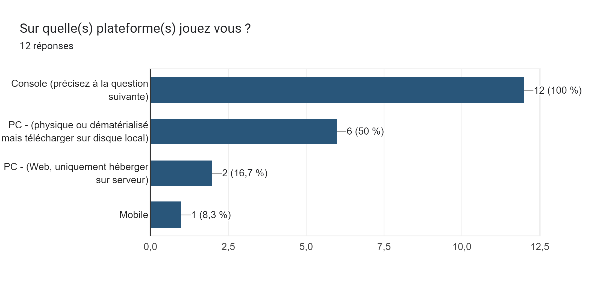
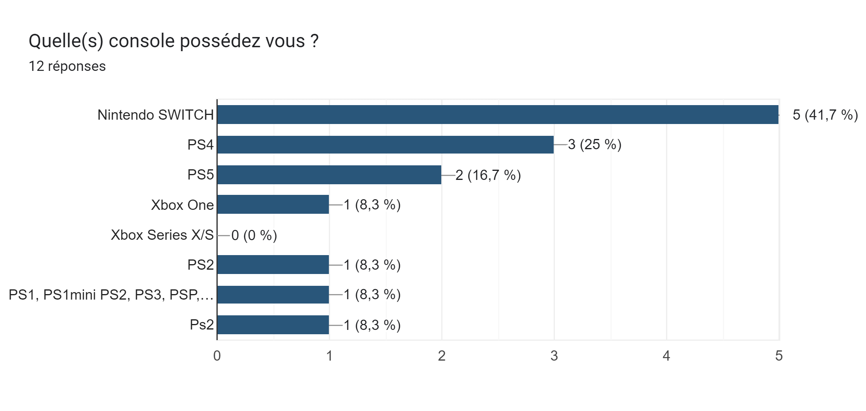
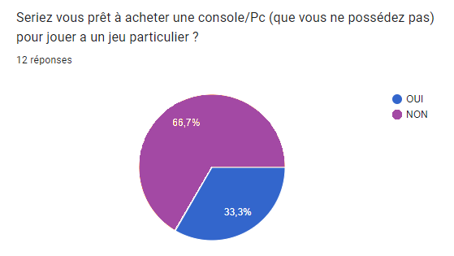
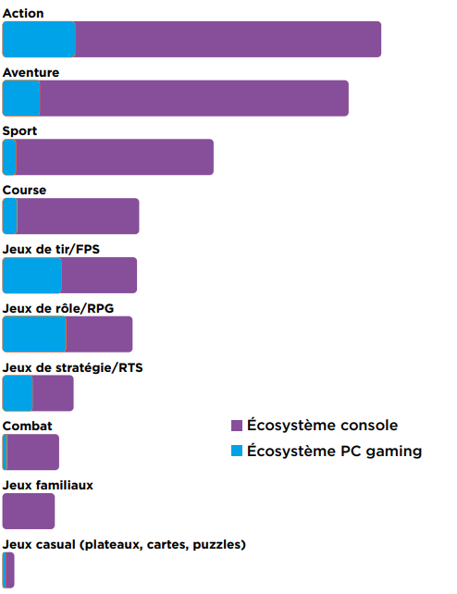
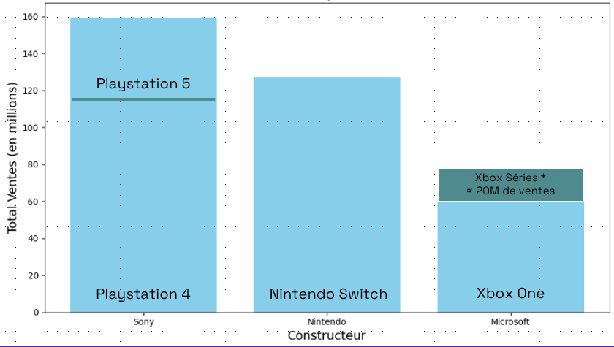
Recommandations
Plateforme
Sur quelle(s) plateforme(s) jouez-vous ?
Quelle(s) console(s) possédez-vous ?
Console
Nintendo SWITCH & Playstation 4/5
Anciennes consoles
Comparaison des ventes de jeux par genre en fonction de leur écosystème
Seriez-vous prêt à acheter une console/PC (que vous ne possédez pas) pour jouer à un jeu particulier ?
Nombre de console vendu par constructeur
Seriez-vous prêt à acheter des accessoires (type casque VR) pour jouer à un jeu particulier ?
Nombre de vente a fin 2022 sauf Xbox Séries a juin 2023

Slide 21

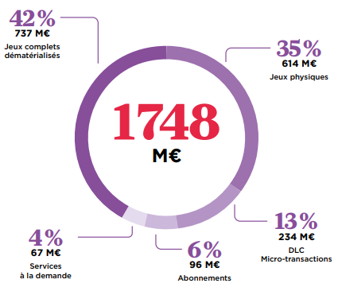
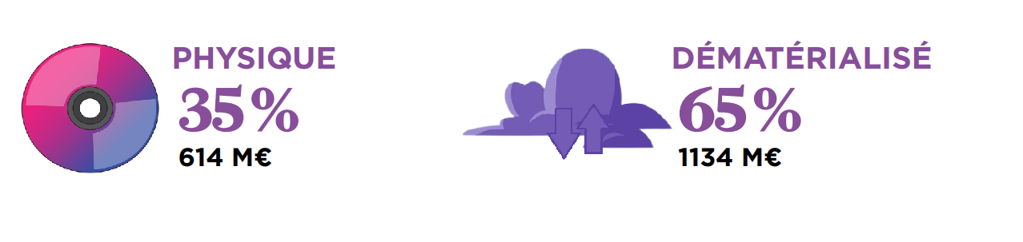
Recommandations
Support
Physique
&
Dématérialisé
Répartition du CA software
de l’écosystème console en 2023
Compte tenu de cette répartition, proposer les deux formats nous permettrait de capter l’ensemble des publics, y compris les collectionneurs, pour qui la possession d’une version physique reste essentielle.
Pour l’avenir, une version PC uniquement dématérialisé (99 % du CA) pourrait être envisagé. Ce choix stratégique vise à :
Toucher une audience élargie
Renforcer notre présence sur le marché en ligne
Ouvrir des perspectives d’intégration dans le domaine de l’E-sport (où le PC est souvent la plateforme privilégiée pour des jeux compétitifs de haut niveau)
+ 46%
(vs 2022)
Part de CA des jeux physique dans l’univers console en 2023
- 1%
(vs 2022)
+ 7% (vs 2022)
- 1% (vs 2022)
Part de CA des jeux dématérialisé dans l’univers console en 2023
- 16%
(vs 2022)
- 4%
(vs 2022)
- 39%
(vs 2022)
+ 12% (vs 2022)

Slide 22
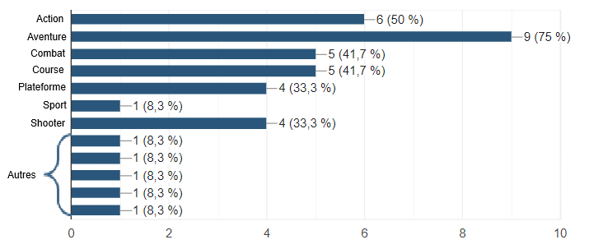
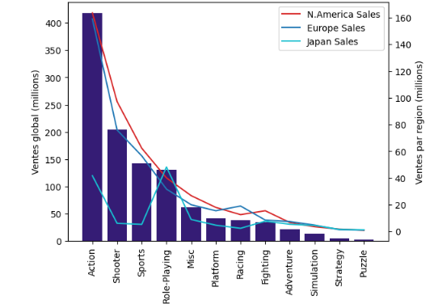
Recommandations
Le genre
Nombre de jeux (>100k ventes) par genre entre 2013 et 2016
A Quelle(s) genre(s) de jeux vidéo
jouez-vous ?
Genre principal :
ACTION
--
Genre supplémentaire :
AVENTURE & SHOOTER
Total des ventes par genres pour les jeux (>100k ventes) entre 2013 et 2016
Note moyenne donné par les joueurs selon les genres choisi :
- Action : 2,25
- Aventure : 2,3
- Shooter : 2,48
Note moyenne max : 2,9
Note moyenne min : 0,59
--
Genres potentiel pour l’E-sport
--
Expérience en solo et multijoueur possible avec ce choix
Nombre moyen de suggestions
par genre

Slide 23
06
Prévisions de ventes

Slide 24


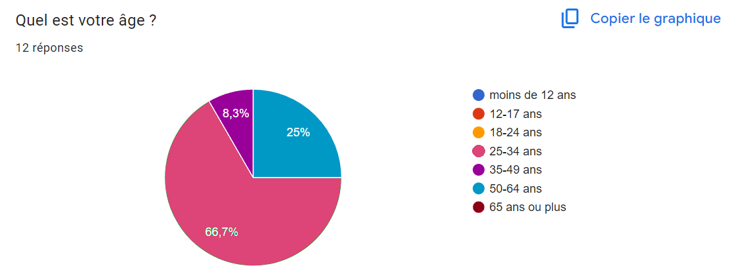
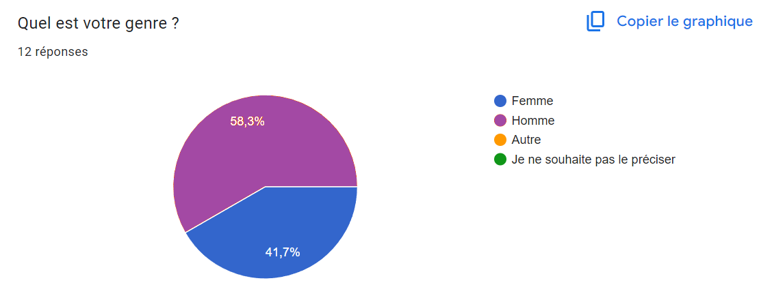



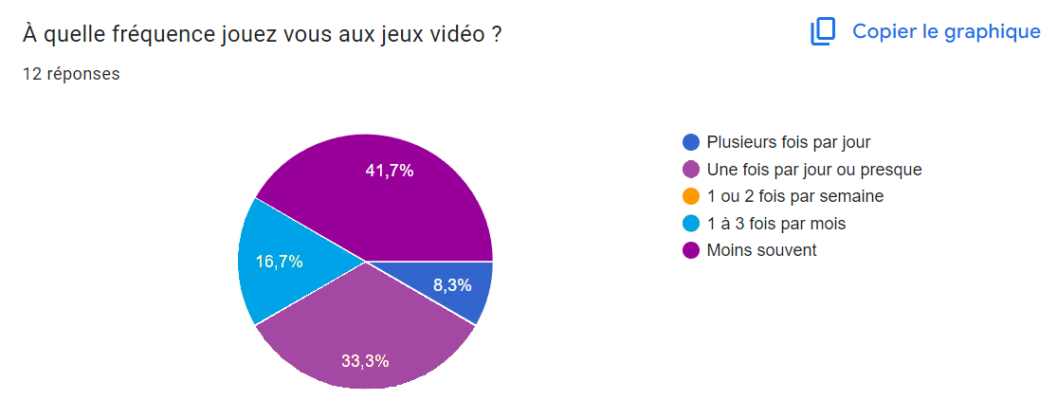
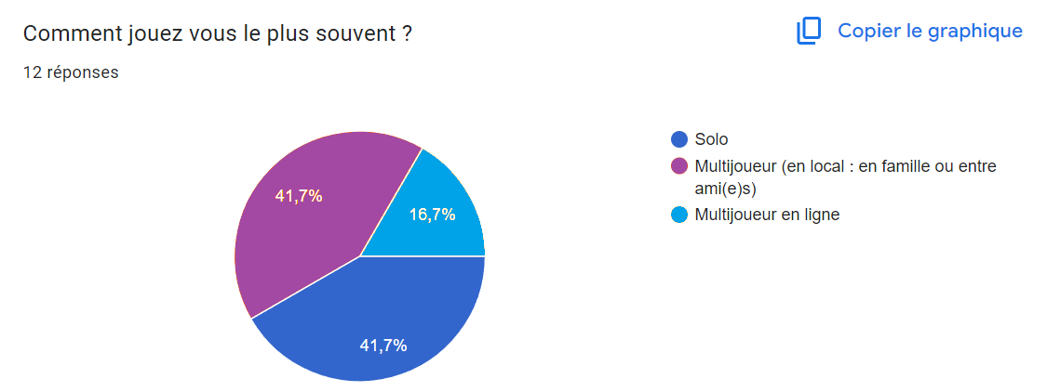



Le joueur global
Quelle est votre âge ?
Quelle est votre genre ?
Prénom : Julien
Âge : 38 ans
Genre : Homme
Fréquence de jeu :
Au moins une fois par mois
Style de jeu : solo et multijoueur
A quelle fréquence jouez-vous au jeux vidéo ?
Comment jouez-vous le plus souvent ?

Slide 25
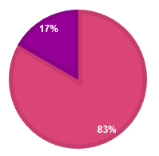
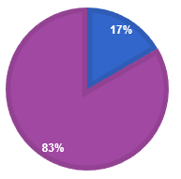
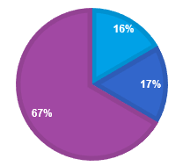
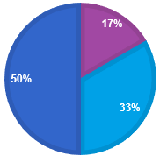
Le joueur régulier
Notre client type
Quelle est votre âge ?
Quelle est votre genre ?
Prénom : Thomas
Âge : 32 ans
Genre : Homme
Fréquence de jeu :
Une fois par jour ou presque
Style de jeu : solo et multijoueur
A quelle fréquence jouez-vous au jeux vidéo ?
Comment jouez-vous le plus souvent ?

Slide 26
Notre cible de joueurs
Jeux
D’aventure
Jeux
D’action
Jeux
De tir
Notre cible de joueurs

Slide 27
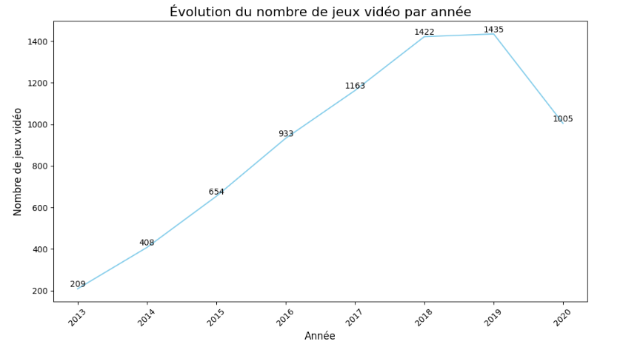
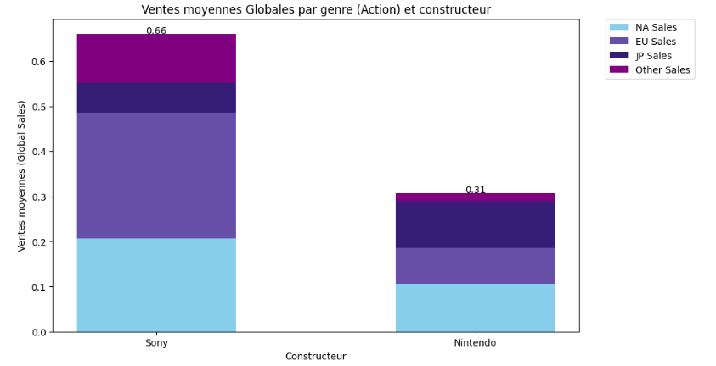
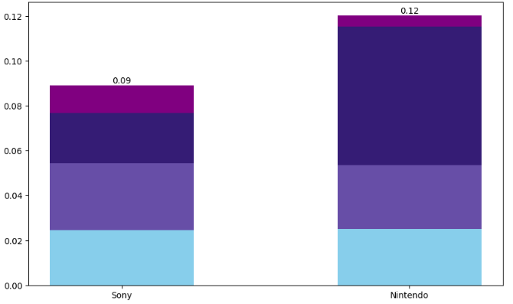
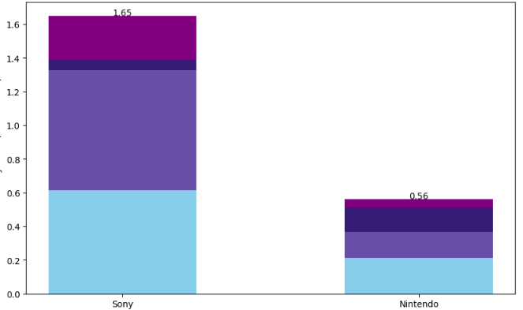
Prévisions des ventes
Présentation du marché sélectionné
Nombre de jeux sorti (2013/2020) sur les consoles actuelles
par année
Ventes moyenne (en millions) de jeux de genre ACTION
par constructeur et par région (Après 3 ans de ventes en moyenne)
Moyenne des ventes (en millions)
La baisse en 2020 s’explique avec le COVID-19
Ventes moyenne (en millions) de jeux de genre AVENTURE
par constructeur et par région (Après 3 ans de ventes en moyenne)
Ventes moyenne (en millions) de jeux de genre SHOOTER
par constructeur et par région (Après 3 ans de ventes en moyenne)
Moyenne des ventes (en millions)
Moyenne des ventes (en millions)

Slide 28
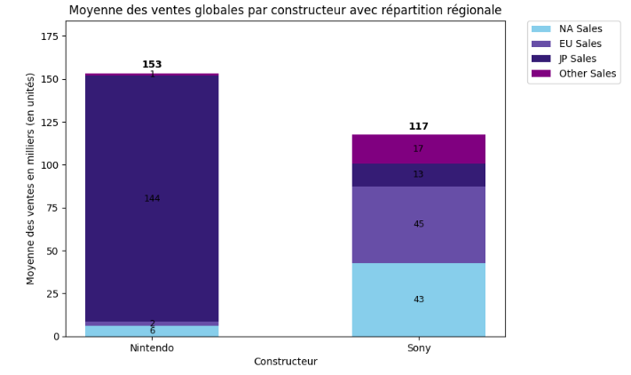
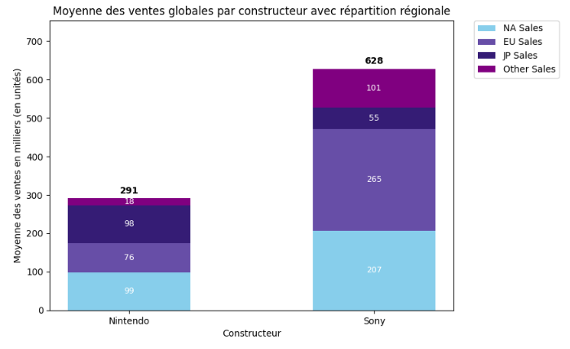
Prévisions des ventes
Prévision Initiale
Prévision optimiste
Des ventes sur 3 ans
Des ventes sur 3 ans
Ventes Moyennes de Jeux Vidéo sur les Genres et Constructeurs sélectionné : Analyse des Éditeurs Uniques
Ventes Moyennes de Jeux Vidéo sur les Genres et Constructeurs sélectionné

Slide 29
Prévisions des ventes
Détails des résultats
Prix de ventes constater des nouveautés triple A :
Sur Playstation : 79,99€
Sur Nintendo Switch : 59,99€
Part revenants au éditeur de jeux sur le prix de ventes :
Sur les jeux physiques : 30% (soit pour Playstation : 24€ et Nintendo : 18€)
Sur les jeux dématérialisés : 70% (soit pour Playstation : 55,99€ et Nintendo : 41,99€)
Répartition des ventes de jeux vidéo
Part du marché physique : 35%
Part du marché dématérialisé : 65%
Prévision Initiale
Prévision optimiste
Des ventes sur 3 ans
Des ventes sur 3 ans
Marché
physique - dématérialisé
Marché
physique - dématérialisé
Marché
physique - dématérialisé
Marché
physique - dématérialisé
54k - 99K
Unités vendues
41k - 76K
Unités vendues
102k - 189K
Unités vendues
220k - 408K
Unités vendues

Slide 30
270 000
919 000
10 368 250€
37 896 030€
Prévisions des ventes
Prévision Initiale
Prévision optimiste
Des ventes sur 3 ans
Des ventes sur 3 ans
Nombre de ventes total en volume
Nombre de ventes total en volume
Projection du CA potentiel
Projection du CA potentiel

Slide 31
Annexes des slides
Sources des informations
Les 3 fichiers Excel fournis
https://docs.google.com/forms/d/e/1FAIpQLScL20vd5RNELbZ_zYsOHsJrw1-hALKA_tIG_jLFhQHBdllJiQ/viewform?usp=sf_link
https://www.economie.gouv.fr/dgccrf/Publications/Vie-pratique/Fiches-pratiques/Jeux-video
https://www.entreprises.gouv.fr/fr/numerique/politique-numerique/soutien-de-l-etat-faveur-du-jeu-video
https://www.lexing.law/avocats/jeu-video-reglementation-france/2017/03/24/
https://strategie.archives-spm.fr/cas/system/files/na201-qsociales-jeuxvideo.pdf
https://strebecklaw.com/video-game-rating-laws/
https://www.sell.fr/lindustrie
https://www.sell.fr/sites/default/files/essentiel-jeu-video/ejv_mars_2024_3.pdf
https://fr.statista.com/themes/9063/le-marche-du-jeu-video/#topFacts
https://fr.statista.com/statistiques/1374863/temps-quotidien-jeux-video-france/#:~:text=Temps%20pass%C3%A9%20%C3%A0%20jouer%20aux%20jeux%20vid%C3%A9o%20en%20France%202020%2D2023&text=En%20janvier%202023%2C%20les%20Fran%C3%A7ais,par%20semaine%20aux%20jeux%20vid%C3%A9o
https://gamingcampus.fr/boite-a-outils/lessentiel-du-jeu-video.html
https://www.ouest-france.fr/gaming/jeux-video/jeu-video-un-marche-de-5-5-milliards-deuros-qui-supplante-le-cinema-et-le-livre-3ec84e1e-40a7-11ee-b6d7-a958e5b7485d
https://www.vie-publique.fr/eclairage/284130-le-jeu-video-en-france-une-industrie-et-une-pratique-en-progression#financement-et-subventions--les-pouvoirs-publics-dans-le-jeu
https://www.expressvpn.com/fr/blog/qui-consacre-le-plus-de-temps-aux-jeux-video-ce-nest-pas-la-generation-z/
https://techgame-fr.com/univers-du-gamer/etre-un-gamer/profil-gamer/#:~:text=D'apr%C3%A8s%20les%20donn%C3%A9es%20recueillies,ont%2050%20ans%20et%20plus
https://www.blogdumoderateur.com/etude-joueurs-jeux-video-france-2023/
https://jesuisungameur.com/2024/07/04/blockchain-gaming-une-vraie-revolution-pour-lindustrie-du-jeu/#:~:text=Le%20blockchain%20gaming%20%3A%20une%20nouvelle,autre%20que%20le%20blockchain%20gaming
https://www.startechup.com/fr/blog/8-trends-in-gaming-technology-2023/
https://www.startechup.com/fr/blog/8-trends-in-gaming-in-2024/
https://www.sfeir.dev/tendances/les-jeux-video-et-la-pollution-numerique-un-impact-environnemental-a-ne-pas-sous-estimer/#:~:text=Ainsi%2C%20les%20jeux%20vid%C3%A9o%20contribuent,tonnes%20entre%202020%20et%202030
https://greenly.earth/fr-fr/blog/actualites-ecologie/quelle-est-l-empreinte-carbone-des-jeux-video
https://reporterre.net/Des-jeux-video-plus-ecolos-c-est-possible

Slide 32
Annexes des slides
Sources des informations
https://www.bbc.co.uk/bitesize/guides/z2g7p39/revision/3
https://www.skadden.com/-/media/files/publications/2019/09/quarterly-insights/video_gaming_is_my_loot_box_legal.pdf
https://gaminglab.fr/nouvelles-lois-francaises-sur-le-jeu-video-protection-des-mineurs-et-lutte-contre-les-addictions/
https://www.phonandroid.com/jeux-video-voici-comment-lue-veut-proteger-les-mineurs-contre-laddiction-et-les-abus.html
https://www.lexpress.fr/monde/asie/chine-une-loi-sur-les-jeux-video-provoque-une-panique-boursiere-XVRMI4QBQ5GXVP76UD65FHYLKA/
https://www.jeuxvideo.com/news/1929844/vous-n-etes-pas-proprietaires-de-vos-jeux-video-numeriques-cette-nouvelle-loi-va-forcer-les-geants-du-jeu-video-a-dire-la-verite-aux-joueurs.htm#:~:text=En%20r%C3%A9alit%C3%A9%2C%20la%20loi%20AB,pour%20une%20location%20limit%C3%A9e%20dans
https://www.jeuxvideo.com/news/1611904/a-qui-va-l-argent-que-vous-depensez-quand-vous-achetez-un-jeu.htm
https://www.dhnet.be/sports/omnisports/esport/2023/07/07/pc-vs-console-quand-la-plateforme-influence-le-niveau-de-jeu-dans-lesport-WNEHCFZ26JAOZO4AR7BHSDBW6E/
https://fr.statista.com/themes/3367/le-secteur-de-l-e-sport/#topicOverview
https://www.link-tothepast.com/les-differents-profils-de-collectionneurs-de-jeux-video/
https://techgame-fr.com/univers-du-gamer/etre-un-gamer/profil-gamer/#:~:text=D'apr%C3%A8s%20les%20donn%C3%A9es%20recueillies,de%20temps%20derri%C3%A8re%20leur%20%C3%A9crans
https://afjv.com/news/11240_rapport-newzoo-marche-mondial-jeux-video-aout-2023.htm
https://www.cnc.fr/professionnels/aides-et-financements/jeu-video/credit-dimpot-jeu-video_121078
https://www.ouest-france.fr/gaming/guerre-en-ukraine-le-monde-du-jeu-video-prend-ses-distances-avec-la-russie-d3bf5e9e-9df7-11ec-816b-ed6ee69963f0
https://www.jeuxvideo.com/news/1929844/vous-n-etes-pas-proprietaires-de-vos-jeux-video-numeriques-cette-nouvelle-loi-va-forcer-les-geants-du-jeu-video-a-dire-la-verite-aux-joueurs.htm#:~:text=En%20r%C3%A9alit%C3%A9%2C%20la%20loi%20AB,pour%20une%20location%20limit%C3%A9e%20dans
https://fr.statista.com/themes/9063/le-marche-du-jeu-video/#topicOverview
https://www.ican-design.fr/actualites/25102022-types-jeux-video
https://www.thebrainyinsights.com/report/video-games-market-13598
https://www.xboxygen.com/News/45533-Officiel-Microsoft-revele-le-nombre-de-Xbox-Series-X-S-et-de-Xbox-One-vendues

Slide 33
MERCI

